Slide 1



Основні властивості числових нерівностей
$a<b<c$
Алгебра,
9 клас
$a≤b≤c$

Slide 2

КЛЮЧОВІ ТЕРМІНИ
числові нерівності
властивості числових нерівностей
подвійні нерівності

Slide 3


Якщо перше число більше за друге, то друге менше від першого. І навпаки, якщо перше число менше від другого, то друге більше за перше.
Теорема 1
$$Якщо a>b, то b<a.$$
b
a
x
$$Якщо a<b, то b>a.$$
a
b
x

Slide 4


Якщо перше число менше від другого, а друге менше від третього, то перше число менше від третього.
Теорема 2
$$Якщо a<b і b<c, то a<c.$$
a
c
x
b
$$Якщо a>b і b>c, то a>c.$$
c
b
a
x

Slide 5
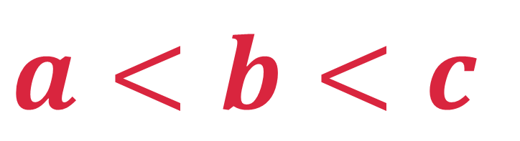
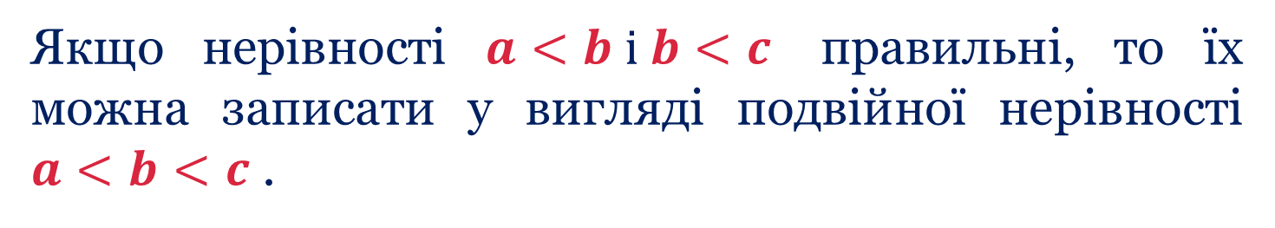
Якщо нерівності $a<b і b<c$ правильні, то їх можна записати у вигляді подвійної нерівності $a<b<c$ .
Два знаки нерівності
$a<b<c$
ліва частина
середня частина
права частина

Slide 6
Якщо до обох частин правильної нерівності додати або від обох частин правильної нерівності відняти одне й те саме число, то отримаємо правильну нерівність.
Теорема 3
$Якщо a>b і c−будь−яке число, то a+c>$ $b+ c$.
c>0
c>0
b
b+c
a
a+c
x
$Якщо a>b і c−будь−яке число, то a−c>$ $b− c$.
c<0
c<0
x
b-c
b
a-c
a

Slide 7
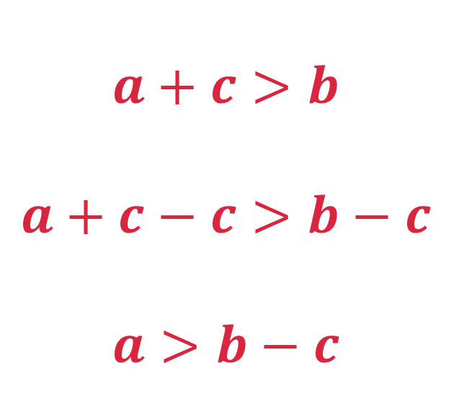
Наслідок із теореми 3
Якщо будь-який доданок перенести з однієї частини правильної нерівності в іншу, змінивши знак доданка на протилежний, то отримаємо правильну нерівність.
$$a+c>b$$
$$a+c−c>b−c$$
$$a>b−c$$
0

Slide 8
Якщо обидві частини правильної нерівності помножити або поділити на одне й те саме додатне число, то отримаємо правильну нерівність.
Якщо обидві частини правильної нерівності помножити або поділити на одне й те саме від’ємне число і змінити знак нерівності на протилежний, то отримаємо правильну нерівність.
Теорема 4
$Якщо a>b і c−додатне число, то a∙c>$ $b∙ c$.
c>0
b
a
b·c
a·c
x
$Якщо a>b і c−від^{′}ємне число, то a·c<$ $b∙ c$.
c<0
x
b·c
a·c
a
b

Slide 9
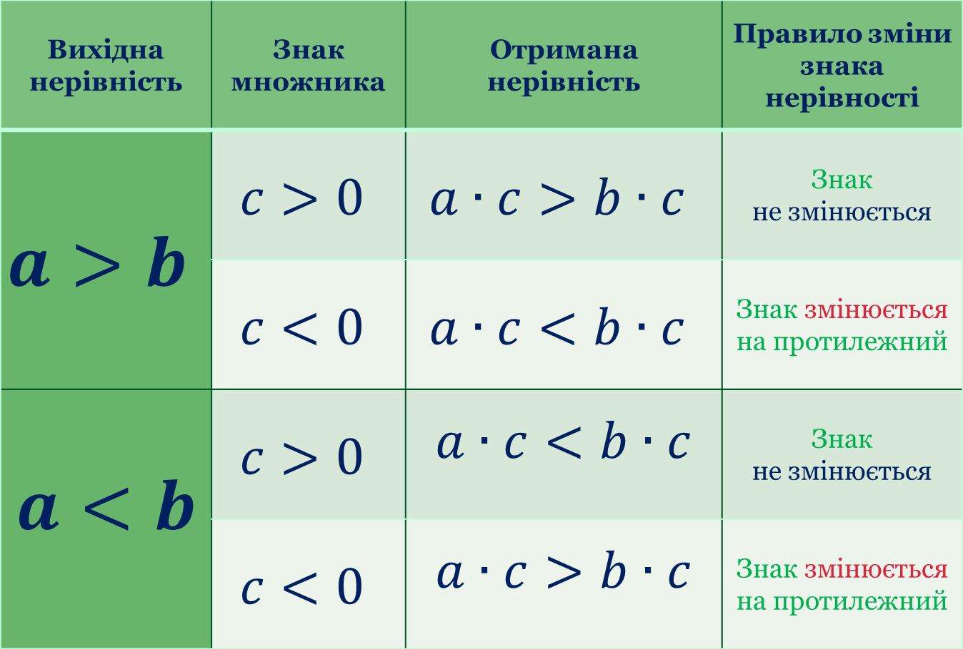
Вихідна нерівність | Знак множника | Отримана нерівність | Правило зміни знака нерівності
$$a>b$$ | $$c>0$$ | $$a∙c>b∙c$$ | Знак не змінюється
 | $$c<0$$ | $$a∙c<b∙c$$ | Знак змінюється на протилежний
$$a<b$$ | $$c>0$$ | $$a∙c<b∙c$$ | Знак не змінюється
 | $$c<0$$ | $$a∙c>b∙c$$ | Знак змінюється на протилежний

Slide 10



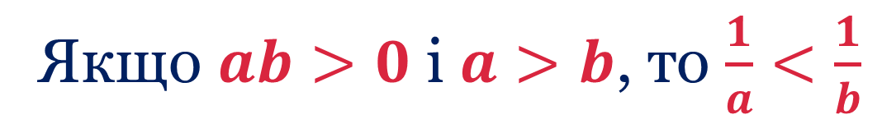



Наслідок із теореми 4
Якщо обидві частини правильної нерівності, які є числами одного знака, замінити оберненими числами і змінити знак нерівності на протилежний, то отримаємо правильну нерівність.
Якщо $ab>0$ і $a>b$, то $\frac{1}{a}<\frac{1}{b}$
Розглянемо такі приклади:
Якщо $2<3$, то $\frac{1}{2}>\frac{1}{3}.$
Якщо $−3<−2$, то $−\frac{1}{3}>−\frac{1}{2}.$
2
3
x
-3
x
0
1
-2
-1
0
0
$$\frac{1}{3}$$
$$\frac{1}{2}$$
1
x
-1
- $\frac{1}{2}$
$$− \frac{1}{3}$$
0
x

Slide 11
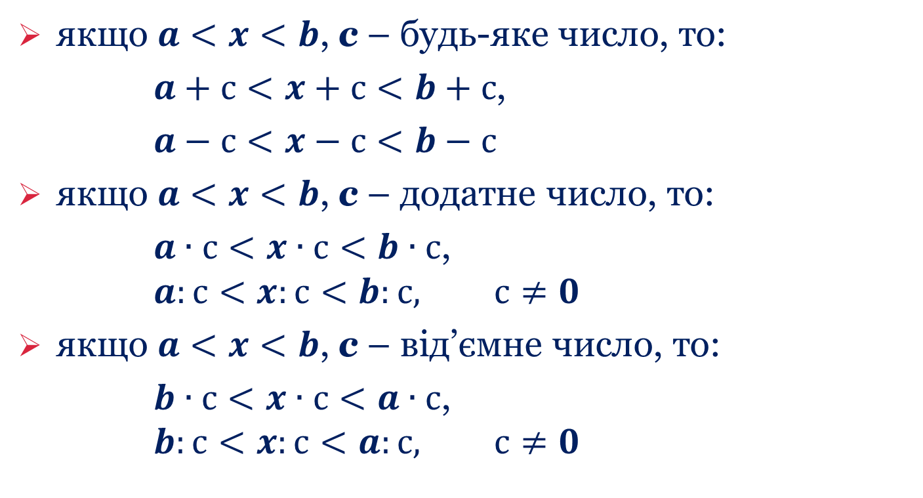
-
Теореми 3 і 4 справедливі також і для подвійних нерівностей:
якщо $a<x<b$, с – будь-яке число, то:
$a+с<x+с<b+с$,
$a−с<x−с<b−с$
якщо $a<x<b$, с – додатне число, то:
$a∙с<x∙с<b∙с$,
$$a:с<x:с<b:с, с≠0$$
якщо $a<x<b$, с – від’ємне число, то:
$b∙с<x∙с<a∙с$,
$$b:с<x:с<a:с, с≠0$$

